Slide 1
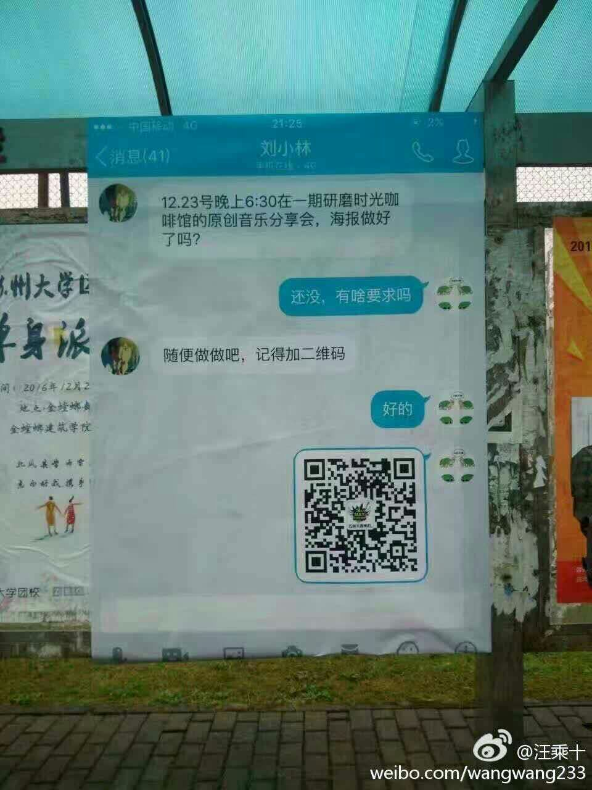

Slide 2
李逢君
2016060601010
专业：计算机
看我美腻的屁屁踢

Slide 3
函数？
时间事件、鼠标时间、键盘事件、
碰撞检测、移动、ACL库、

Slide 4
技术？

Slide 5
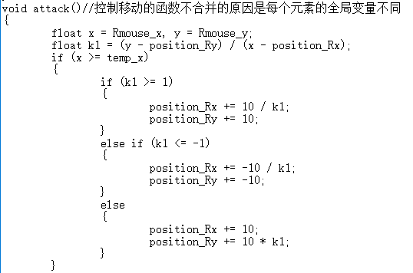
核心算法

Slide 6
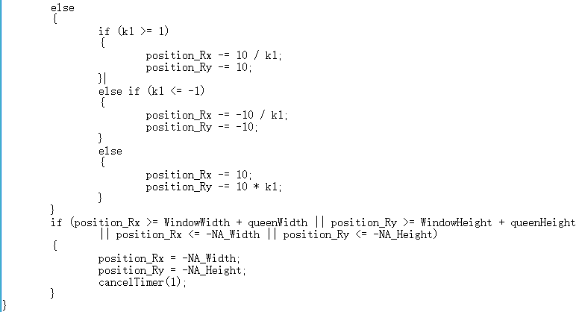

Slide 7
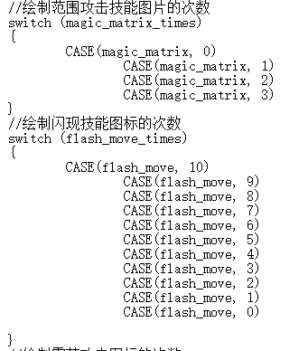
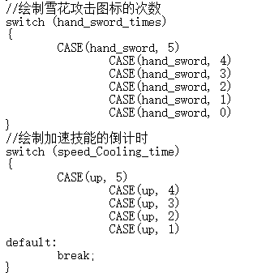
宏替换

Slide 8
类与对象？
自动精灵
追踪、躲避、随机、水平（没画出来）

Slide 9
继承与派生？？多态？？
楼主个辣鸡

Slide 10
其他？
并不是很懂…

Slide 11
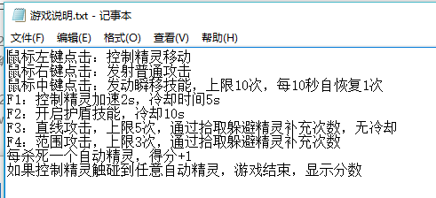
游戏功能？

Slide 12
特色？
宫爆老奶奶和LOL的结合
优点：倒计时、鼠标控制
面向过程飙到极致
缺点：面向对象比重有点低，港真
类与对象那边部分代码赘写
画面很丑

Slide 13
游戏展示？
这个加载时间有点长
大家耐心等候…

Slide 14
END…

